Slide 1
10장 전능왕 오셔서

Slide 2
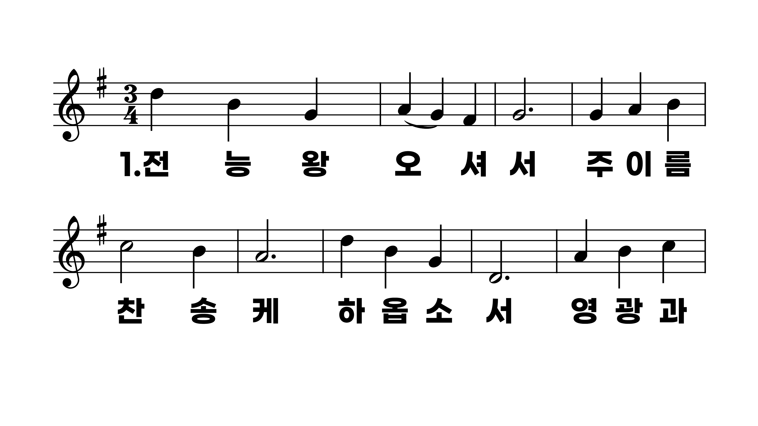
10장 전능왕 오셔서
1.전능왕오셔
2.강생한성자
3.위로의주성
4.성삼위일체

Slide 3
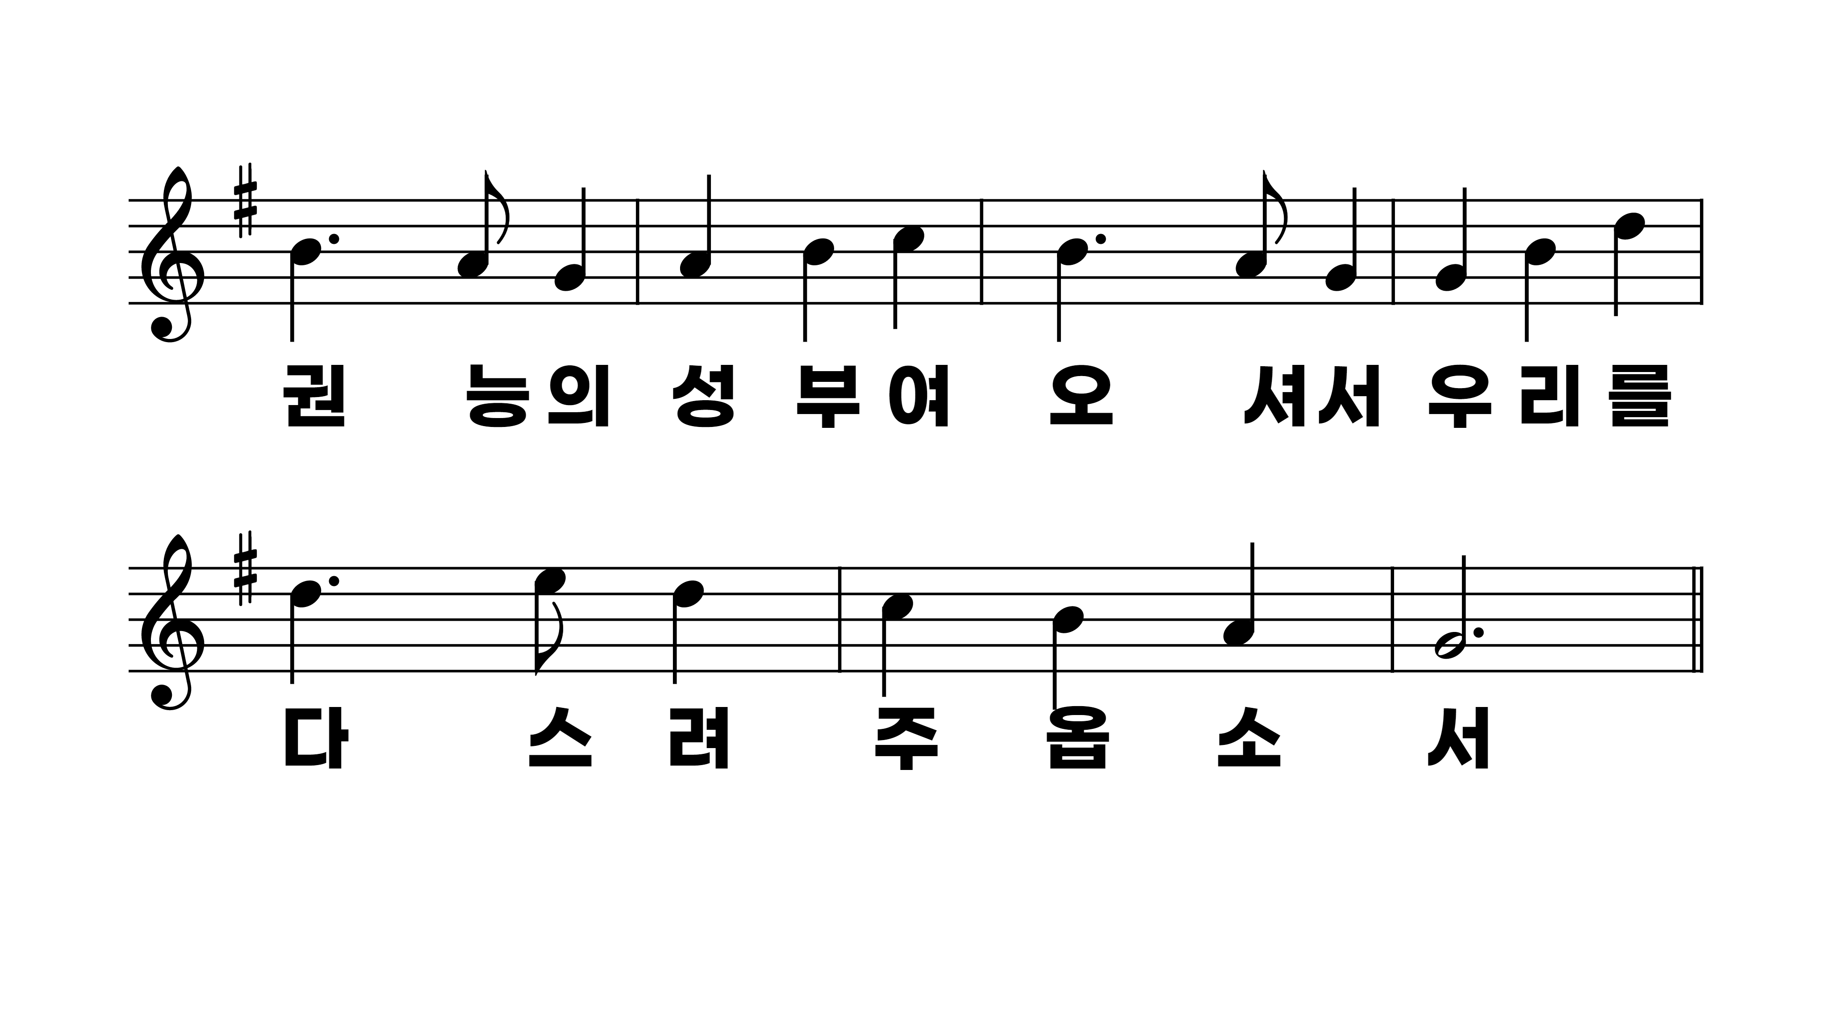
10장 전능왕 오셔서
1.전능왕오셔
2.강생한성자
3.위로의주성
4.성삼위일체

Slide 4
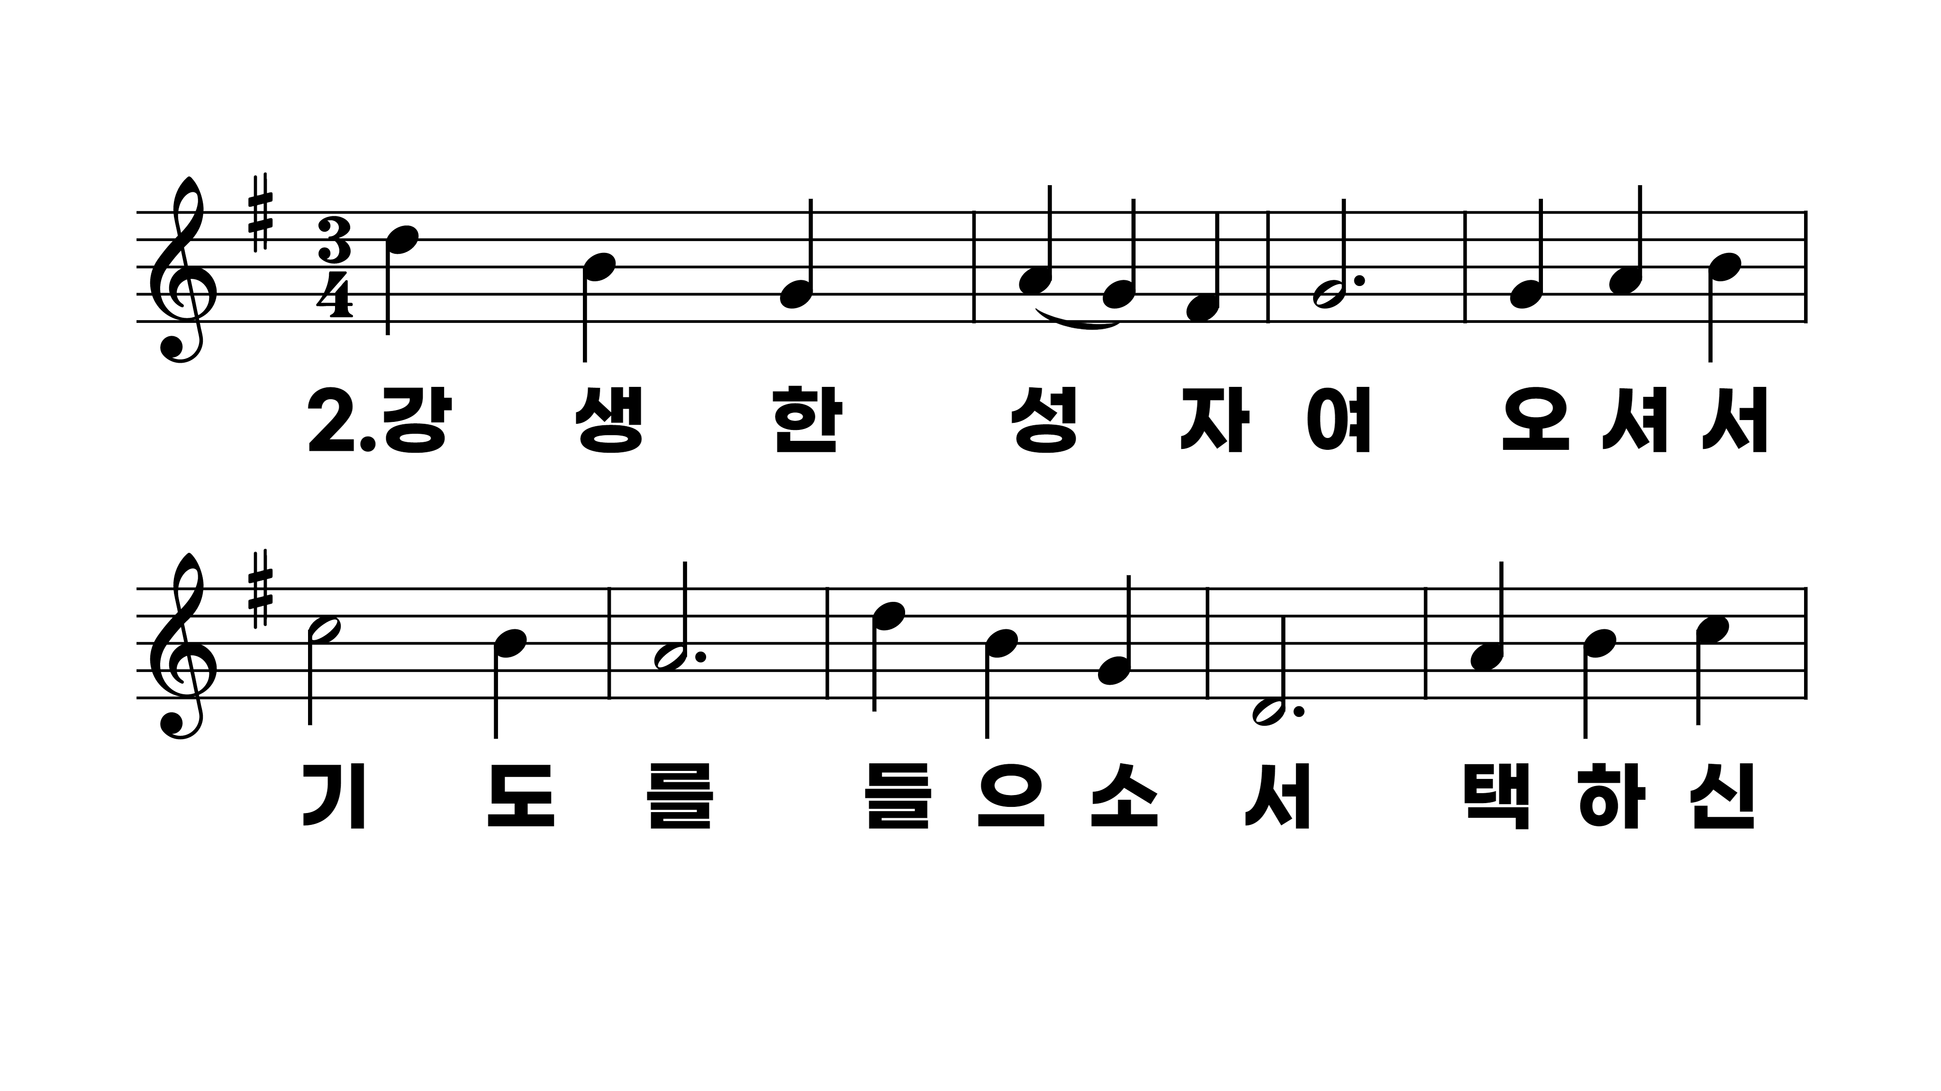
10장 전능왕 오셔서
1.전능왕오셔
2.강생한성자
3.위로의주성
4.성삼위일체

Slide 5
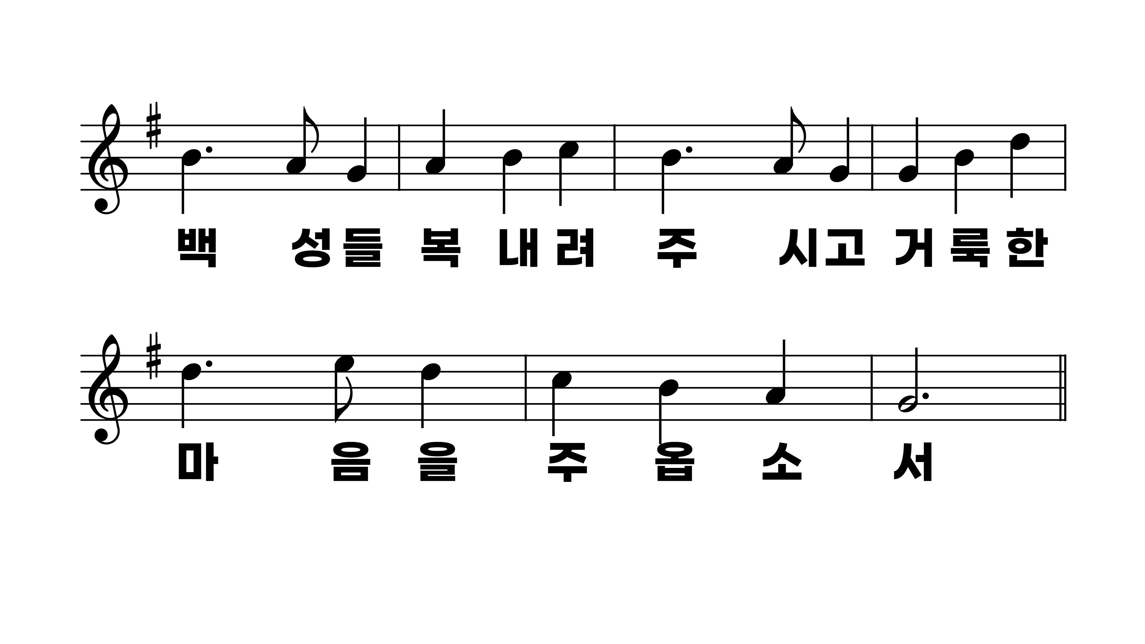
10장 전능왕 오셔서
1.전능왕오셔
2.강생한성자
3.위로의주성
4.성삼위일체

Slide 6
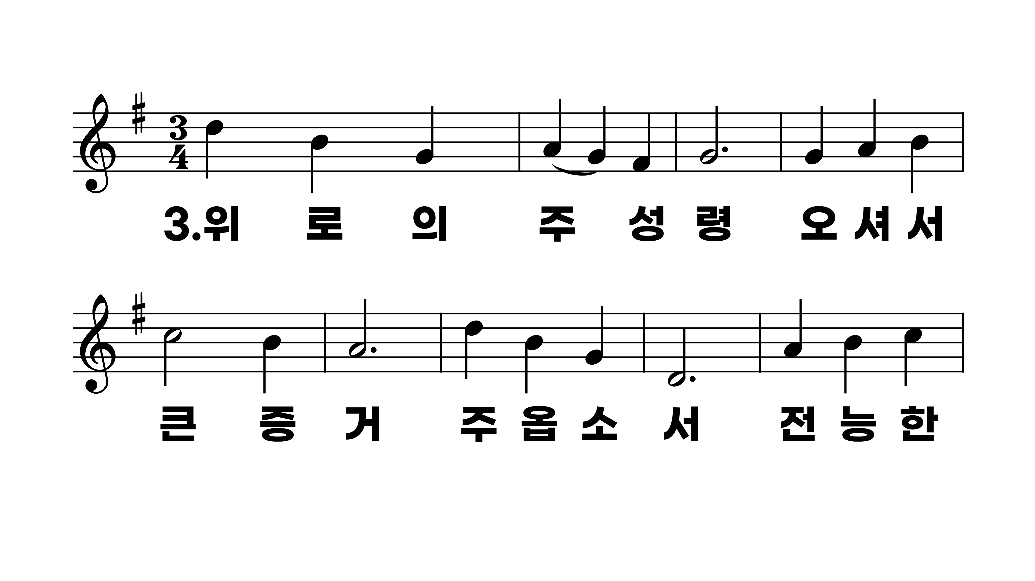
10장 전능왕 오셔서
1.전능왕오셔
2.강생한성자
3.위로의주성
4.성삼위일체

Slide 7
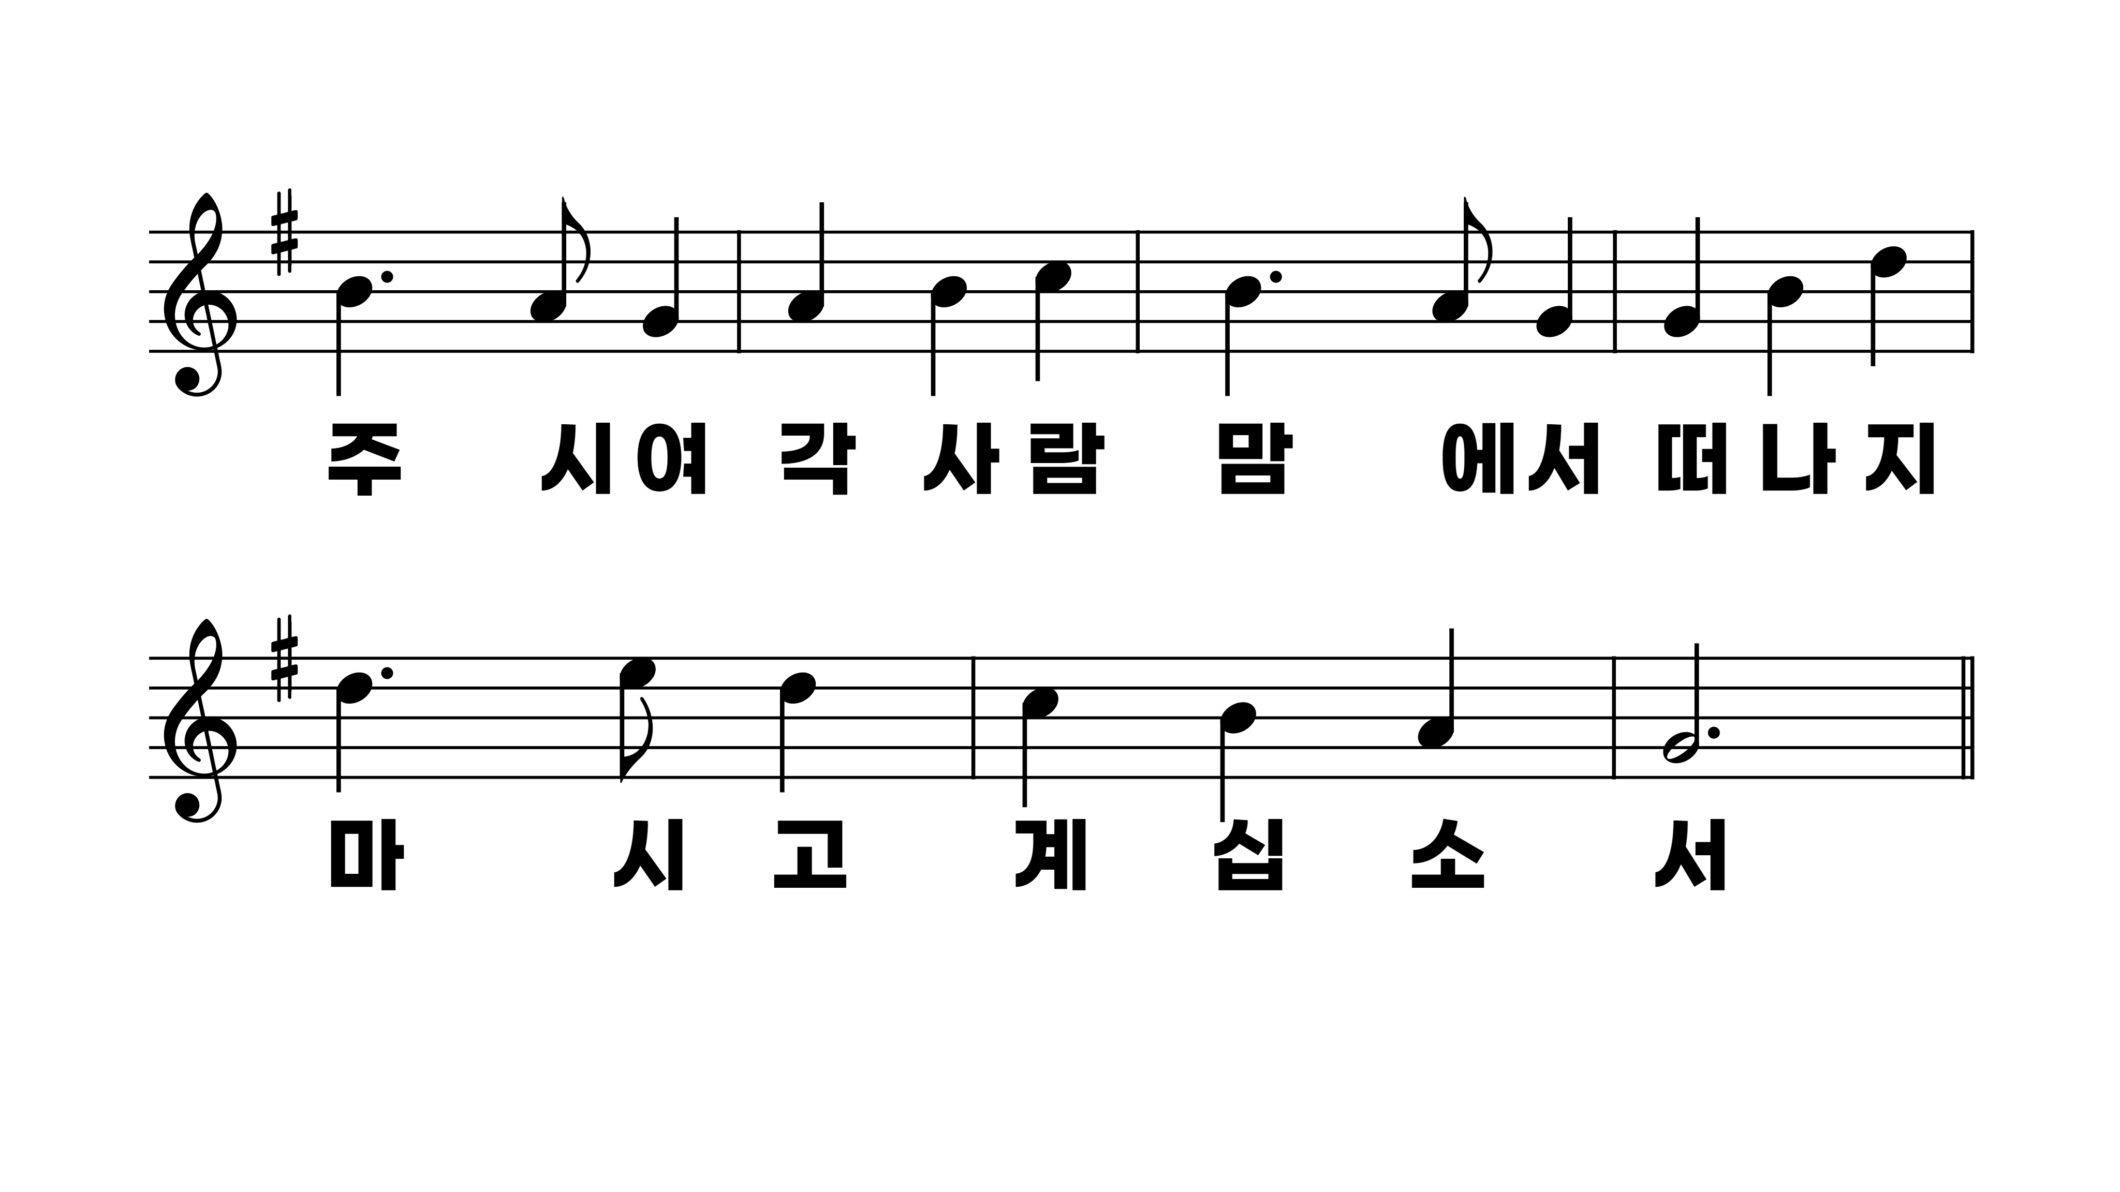
10장 전능왕 오셔서
1.전능왕오셔
2.강생한성자
3.위로의주성
4.성삼위일체

Slide 8
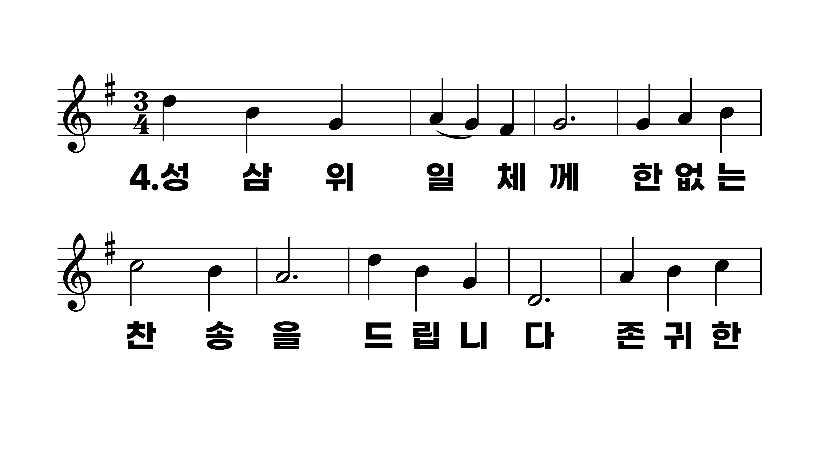
10장 전능왕 오셔서
1.전능왕오셔
2.강생한성자
3.위로의주성
4.성삼위일체

Slide 9
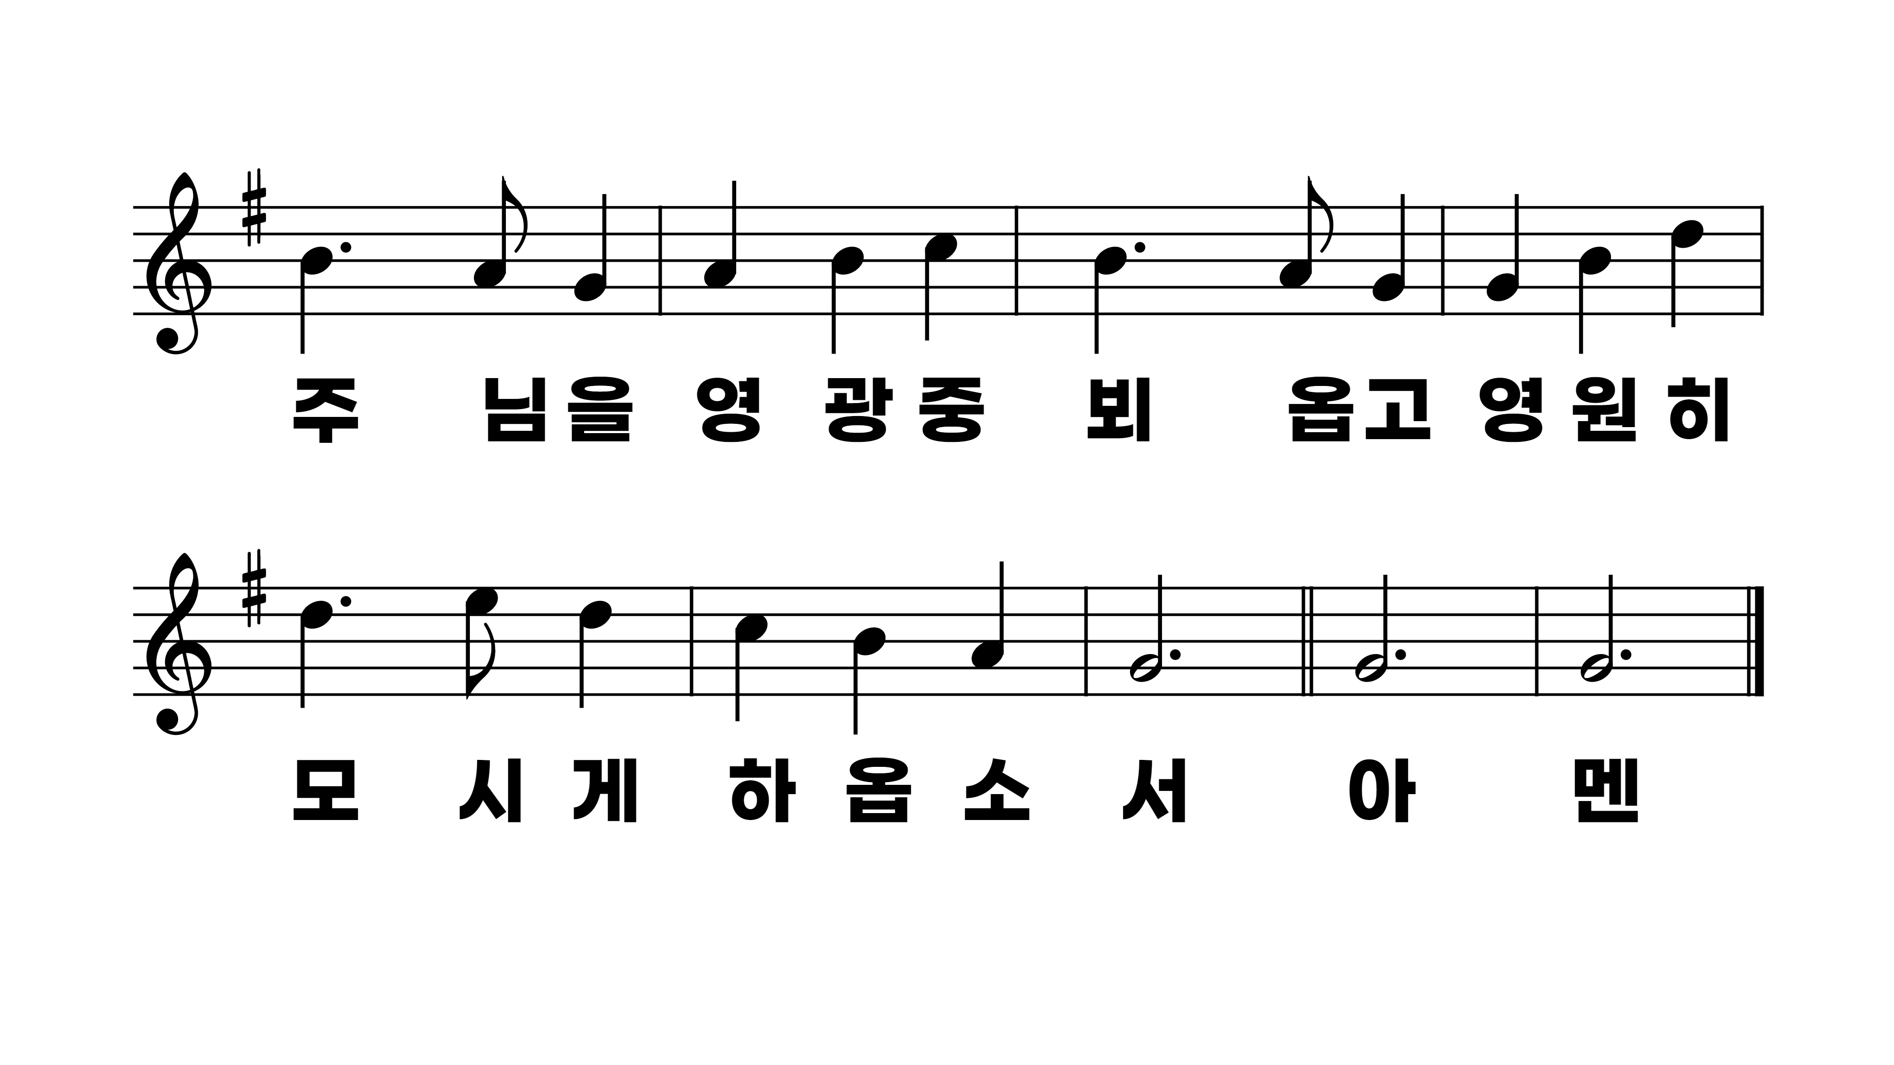
10장 전능왕 오셔서
1.전능왕오셔
2.강생한성자
3.위로의주성
4.성삼위일체

